Slide 1
2장. 타입스크립트의 타입시스템
[아이템 10] . 객체 래퍼 타입 피하기
[아이템 11] . 잉여 속성 체크의 한계 인지하기
[아이템 12] . 함수 표현식에 타입 적용하기

Slide 2
[아이템 10] . 객체 래퍼 타입 피하기
string
number
boolean
null
undefined
symbol
bigint
String
Number
Boolean
X
X
Symbol
Bigint

Slide 3
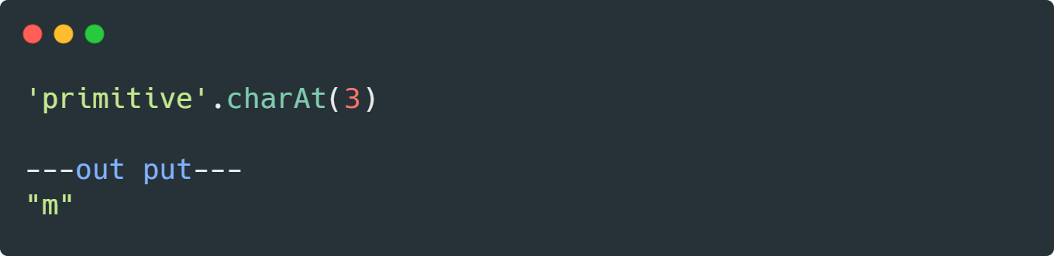
[아이템 10] . 객체 래퍼 타입 피하기
기본형 원시타입인데 메서드를 가지고 있다?

Slide 4
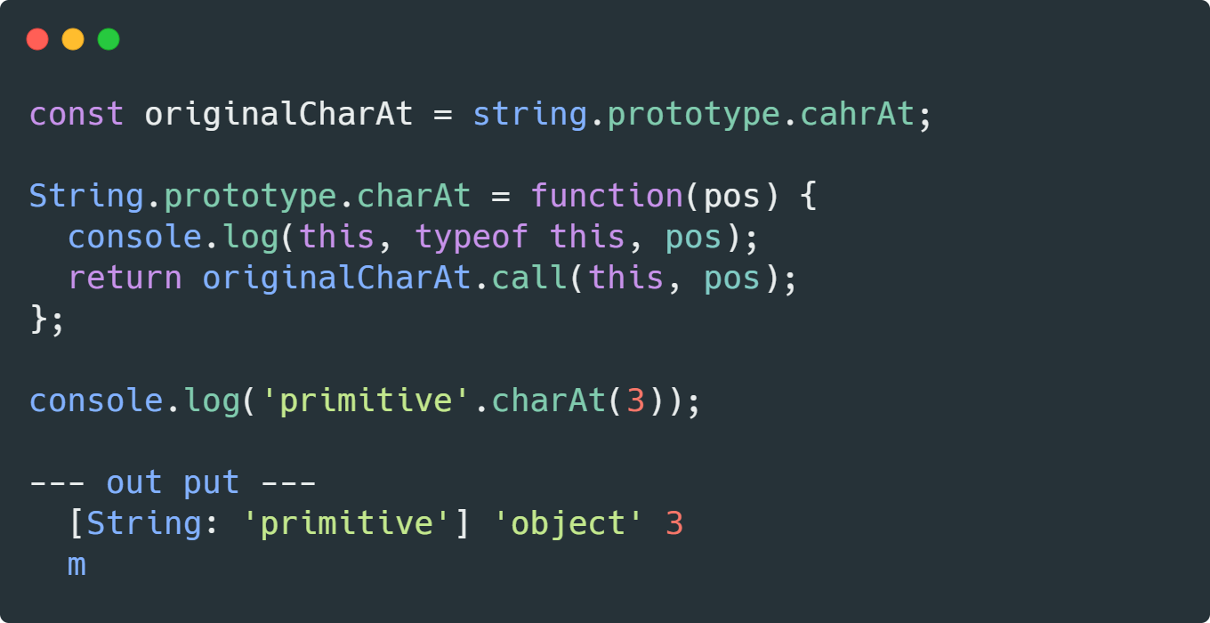
[아이템 10] . 객체 래퍼 타입 피하기
String prototype을 통한 내부 동작 관찰

Slide 5
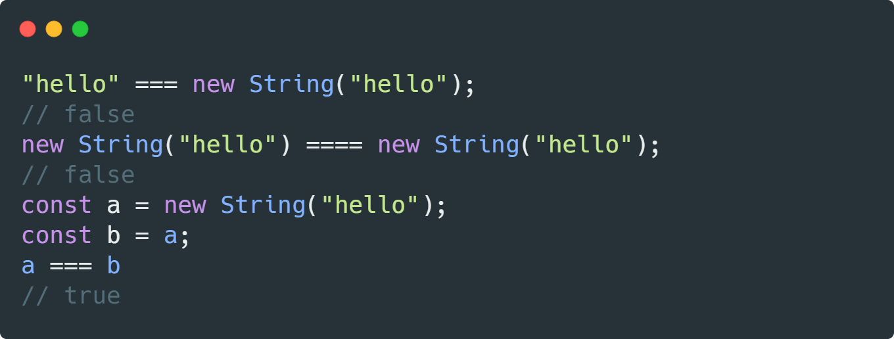
[아이템 10] . 객체 래퍼 타입 피하기
String 객체는 논리적 동치성은 확인하지 않음

Slide 6
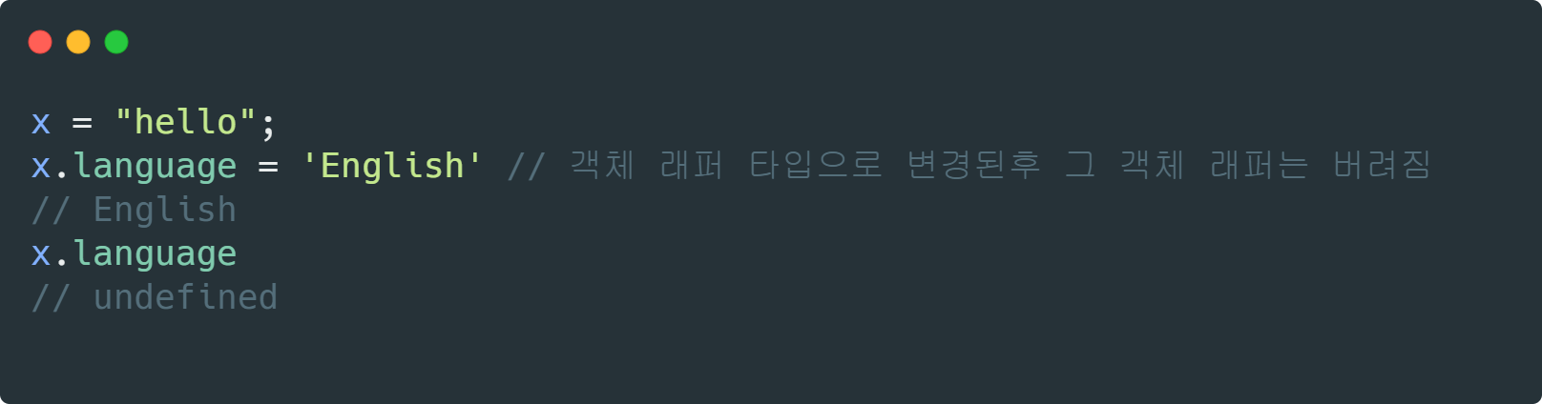
[아이템 10] . 객체 래퍼 타입 피하기
속성 할당 ??

Slide 7
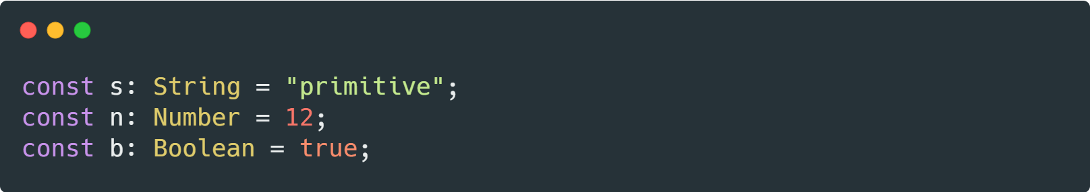
[아이템 10] . 객체 래퍼 타입 피하기
string -> String 은 가능
String -> string 은 불가능

Slide 8
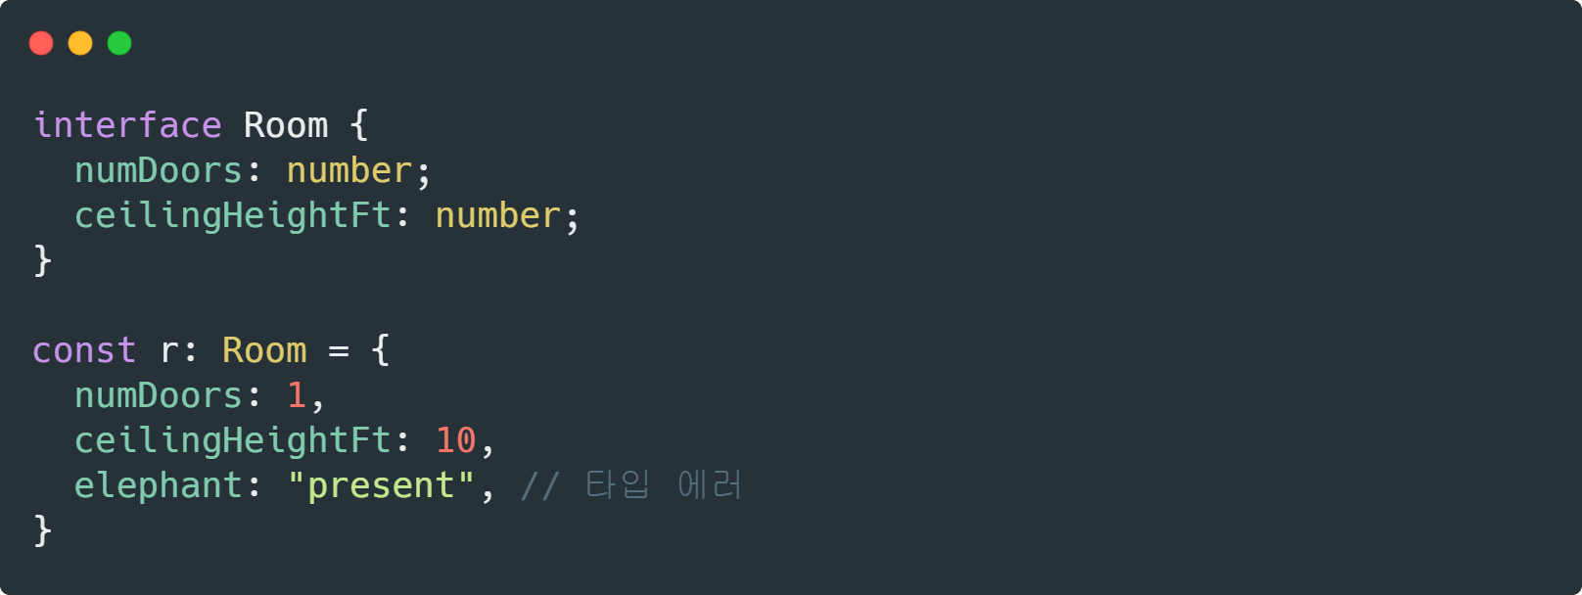
[아이템 11] . 잉여 속성 체크의 한계 인지하기
타입이 선언된 변수에 객체 리터럴을 할당할때
타입스크립트는 정의된 타입 이외의 잉여 속성이 함께 할당되었는지 체크한다.

Slide 9
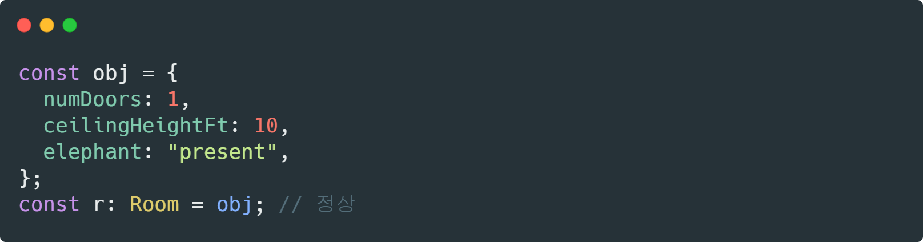
[아이템 11] . 잉여 속성 체크의 한계 인지하기
임시 변수 obj를 통한 할당.

Slide 10
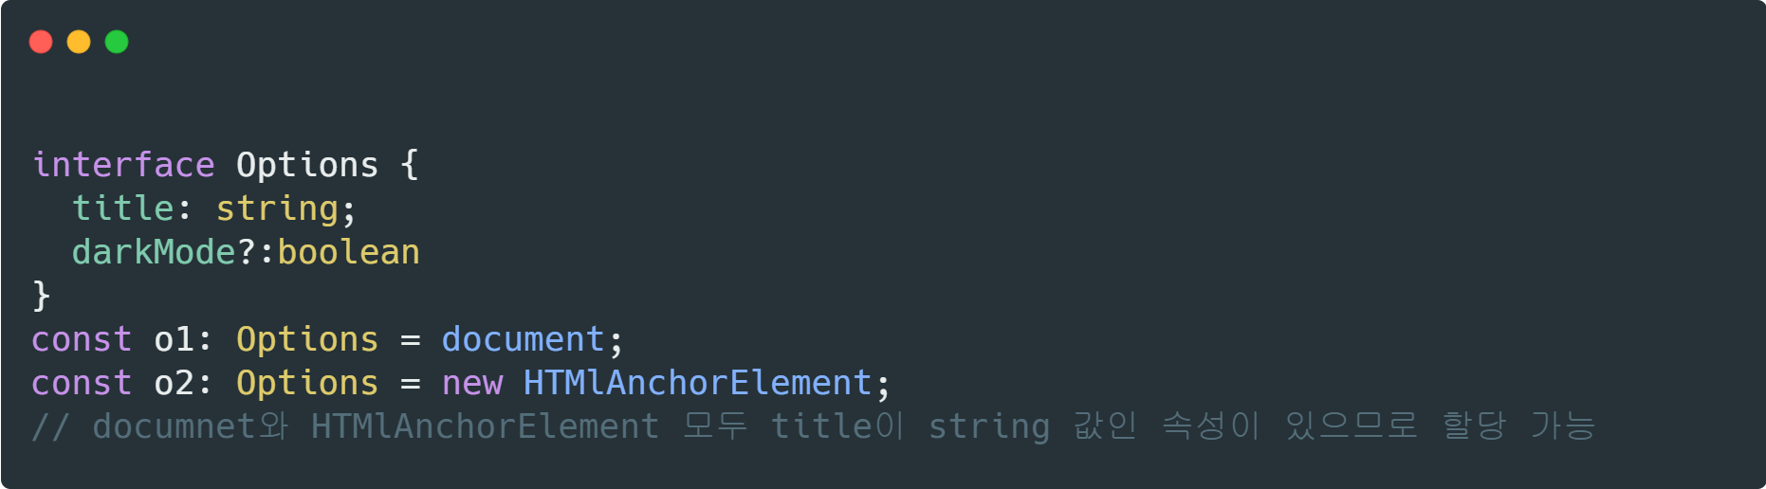
[아이템 11] . 잉여 속성 체크의 한계 인지하기
Options의 타입 범위

Slide 11
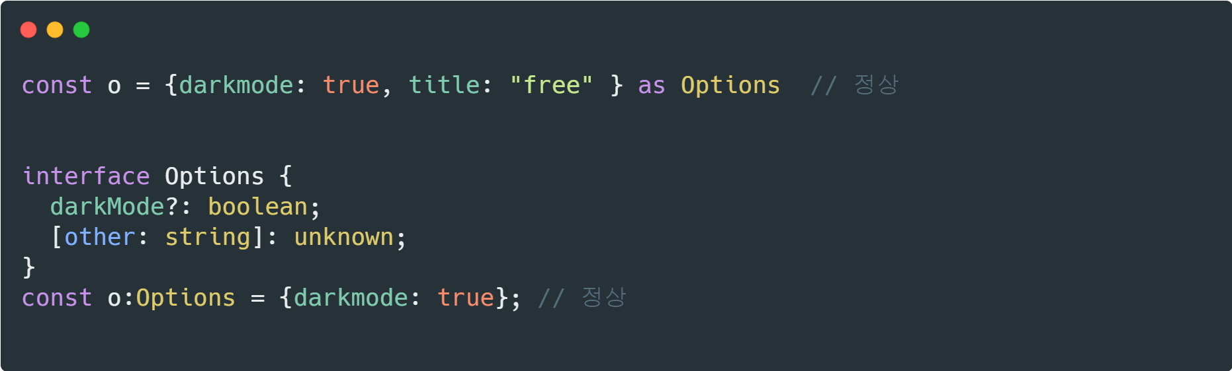
[아이템 11] . 잉여 속성 체크의 한계 인지하기
타입 단언문과 인덱스 시그니처

Slide 12
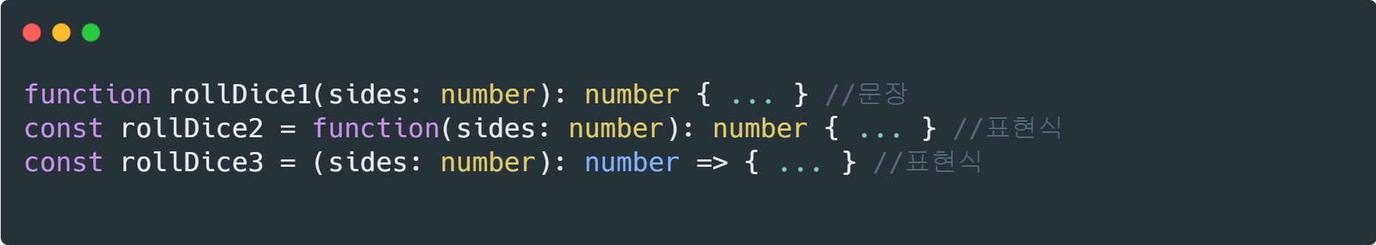
[아이템 12] . 함수 표현식에 타입 적용하기
함수 문장과 함수 표현식

Slide 13
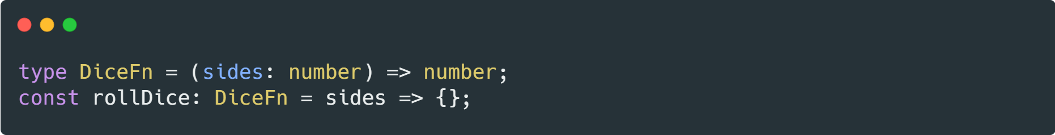
[아이템 12] . 함수 표현식에 타입 적용하기
문장보다는 표현식을 사용

Slide 14
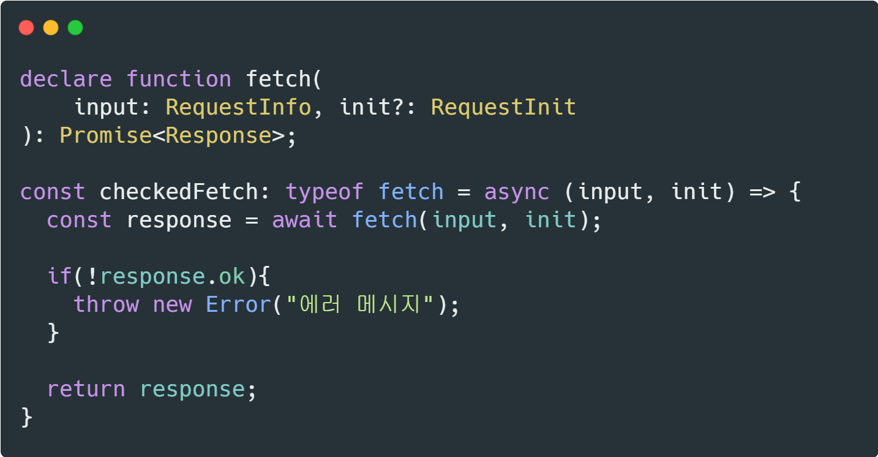
[아이템 12] . 함수 표현식에 타입 적용하기
typeof FN을 통해 다른 함수 시그니처 참조

